Slide 1
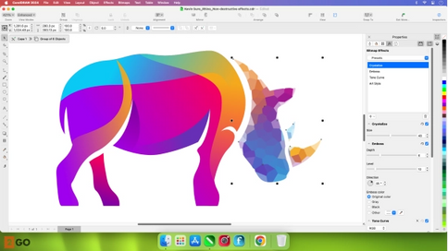
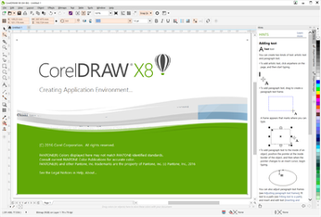

«Робота з контурами та шарами у CorelDRAW»
Мета:
Навчитися використовувати контури та шари у CorelDRAW для створення складних Теорія:
Контури:
  визначають форму об’єктів;
  редагуються вузлами;
  дозволяють створювати складні фігури.
Інструменти:
Shape Tool, Pen Tool, Bezier Tool
Шари:
  допомагають структурувати проєкт;
  дозволяють керувати об’єктами незалежно.
Інструменти:
Object Manager, Layer Options
CorelDRAW — професійне програмне забезпечення для створення векторної графіки.
Вміння працювати з контурами та шарами дає можливість:
  створювати складні й точні ілюстрації;
  зручно керувати елементами;
  підготувати макет для друку чи анімації.
Левонтюк Кіріл

Slide 2

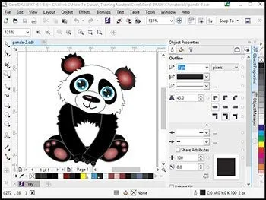

Завдання:
Створити графічну композицію (логотип, постер тощо), використовуючи:
  багаторівневі шари;
  редаговані контури;
  ефекти обводки;
  операції Weld, Trim, Intersect.
Результат:
  Файл .CDR;
  Експорт у .PDF / .SVG;
  Скриншоти або відео процесу (за бажанням).
CorelDRAW — це інструмент, з яким графіка стає зрозумілою і доступною навіть новачку, а для досвідченого користувача — це надійний помічник у реалізації найскладніших задумів.
Ви навчитесь:
  працювати з вузлами, кривими, обводками;
  керувати шарами;
  поєднувати форми (операції з об'єктами);
  створювати чисту, готову до друку векторну графіку.
Векторна графіка у CorelDRAW
зберігає чіткість при будь-якому
масштабі — саме тому її обирають
для створення логотипів, вивісок,
схем і макетів.

